Slide 1
Acceso y Análisis de La Escorrentía de GLDAS Sobre la Cuenca del São Francisco Verdadeiro
17 de Noviembre, 2022
Notes:
Access and analysis of MODIS NDVI (Normalized Difference Vegetation Index) Over the Sao Francisco Verdadeiro (SFV) Watershed

Slide 2
Objetivos
Al concluir este ejercicio, Ud. podrá seleccionar, descargar y analizar el NDVI (siglas de Normalized Difference Vegetation Index o Índice de Vegetación de Diferencia Normalizada en inglés) sobre la cuenca hidrológica del río São Francisco Verdadeiro (SFV) y estudiar las diferencias interanuales
Requisitos
Tener QGIS instalado en su computadora
https://arset.gsfc.nasa.gov/sites/default/files/water/drought/Introduction%20to%20QGIS.pdf
Un archivo shapefile de la cuenca hidrológica del São Francisco Verdadeiro guardado en su computadora
http://arset.gsfc.nasa.gov/
Cuenta de usuario en NASA Earthdata

Slide 3
Reseña
Parte 1: Crear Subconjuntos de Datos de Escorrentía de GLDAS y Preparar Series Temporales Mensuales
Parte 2: Hacer y Descargar Mapas de Escorrentía Mensual
Parte 3: Análisis de Escorrentía en QGIS
Convertir datos de Escorrentía de NetCDF en GeoTIFF
Interpolar y Recortar Datos de Escorrentía a SFW
Calcular Escorrentía Mensual Acumulada sobre la Cuenca del SFV

Slide 4
Crear Subconjuntos de Datos de Escorrentía de GLDAS y Preparar Series Temporales Mensuales

Slide 5
Crear Subconjuntos de Datos de Escorrentía de GLDAS y Preparar Series Temporales Mensuales
Vaya a Giovanni: http://giovanni.gsfc.nasa.gov/giovanni
En la página de Giovanni verá las siguientes opciones:
Select Plot: permite la selección de opciones de análisis
Select Data Range: permite la selección de un período de tiempo
Select Region (Bounding Box or Shapefile): permite la selección de una región geográfica por latitud-longitud, mapa, o shapefile
Keyword: permite la búsqueda de parámetros de datos por palabra clave
Plot Data: (ubicado en la parte inferior derecha de la página) inicia la acción para realizar una diagramación deseada

Slide 6
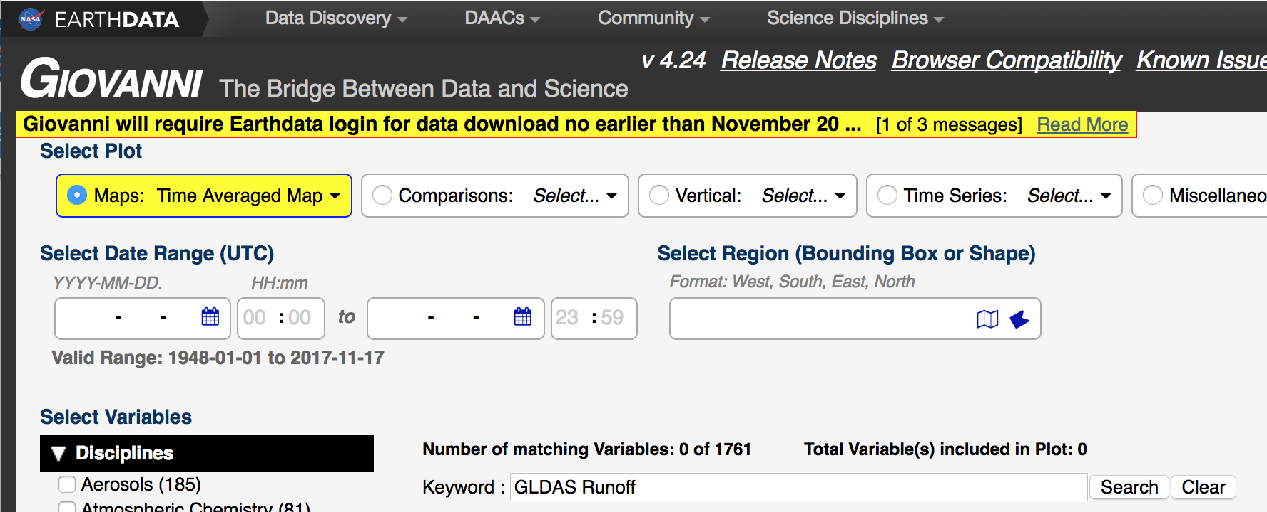
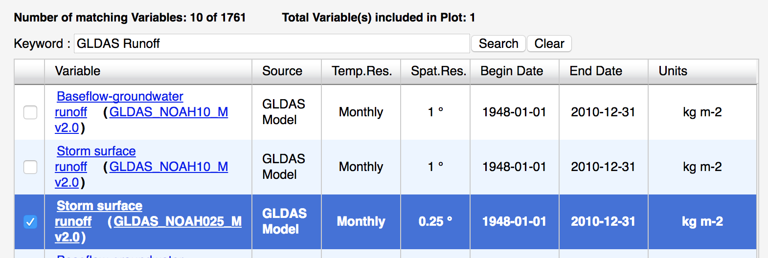
Crear Subconjuntos de Datos de Escorrentía de GLDAS y Preparar Series Temporales Mensuales
Ingrese las siguientes opciones:
Para Keyword, ingrese GLDAS Runoff. Haga clic Search
Seleccione datos mensuales (Monthly) de Storm surface runoff (GLDAS_NOAH025_Mv2.1)

Slide 7
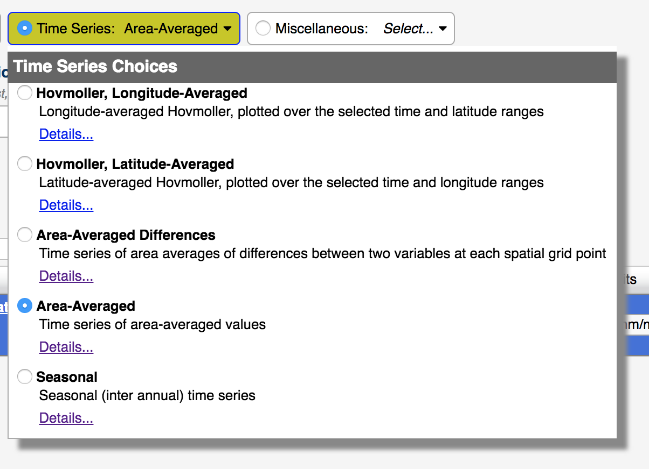
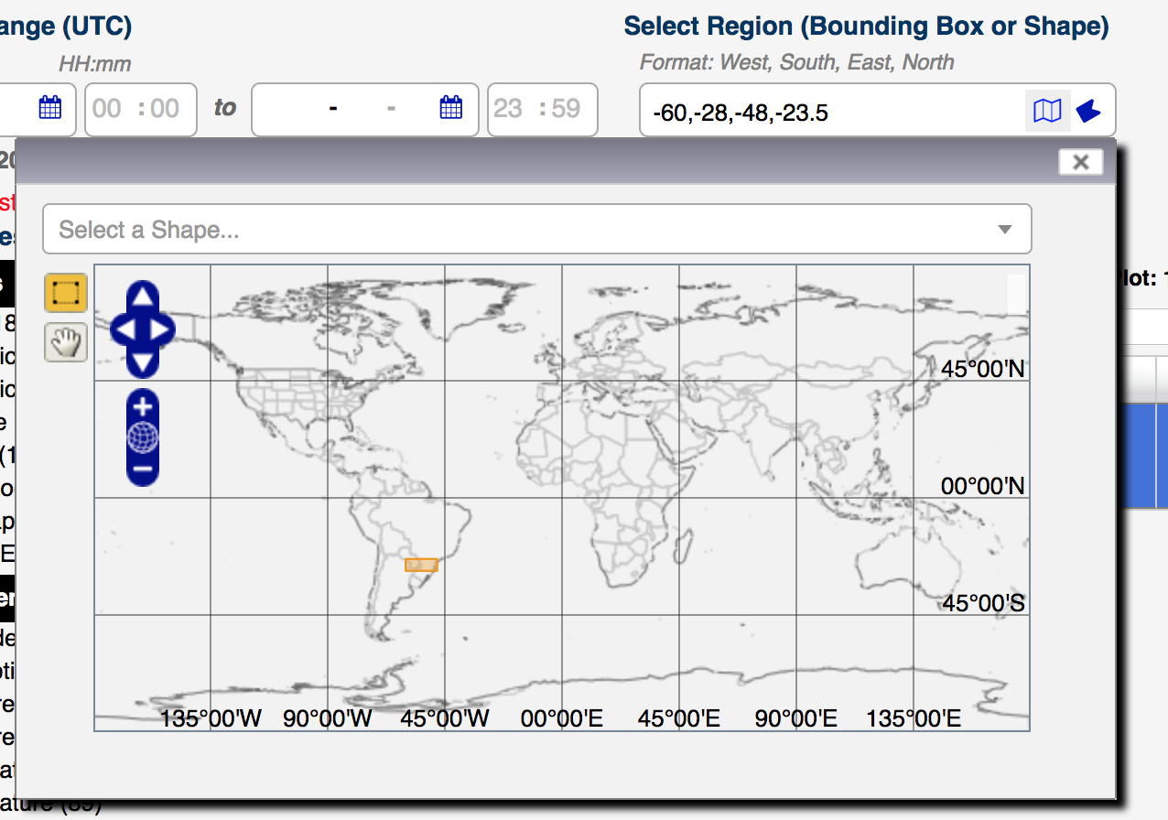

Crear Subconjuntos de Datos de Escorrentía de GLDAS y Preparar Series Temporales Mensuales
Bajo Select Plot, la selección pre-programada es Maps: Time Averaged Map. Seleccione Time Series y después Area Averaged del menú desplegable
Bajo Select Region (Bounding Box or Shape), ingrese la longitud y latitud alrededor de Paraná: -60.0, -28.0, -48.0, -23.5
Nota: las longitudes occidentales y latitudes meridionales son negativas, mientras que las longitudes orientales y latitudes septentrionales son positivas
Haga clic en el icono de mapa para ver la región

Slide 8
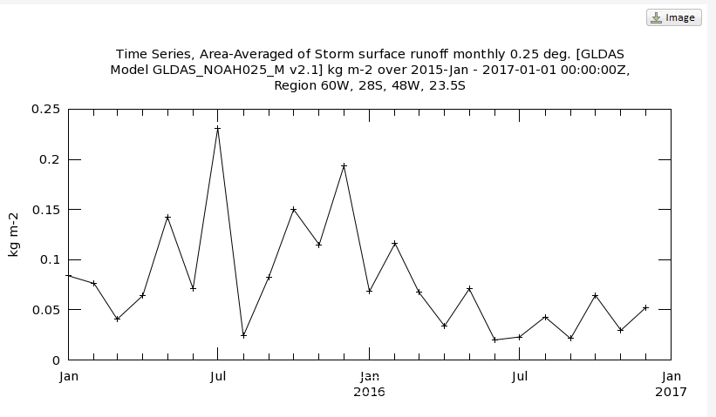
Crear Subconjuntos de Datos de Escorrentía de GLDAS y Preparar Series Temporales Mensuales
Bajo Select Date Range (UTC), en las ventanas YY-MM, ingrese 2015-01 como fecha de inicio y 2016-12 como fecha de terminación
Haga clic en Plot Data (al fondo derecho de la pantalla) para obtener la diagramación de la serie temporal a la derecha

Slide 9
Hacer y Descargar Mapas de Escorrentía Mensual

Slide 10

Hacer y Descargar Mapas de Escorrentía Mensual
Haga clic en Back to Data Selection en la parte inferior derecha de la página
Ingrese las siguientes opciones:
Bajo Select Plot, cámbielo a Maps: Monthly and Seasonal
Bajo Select Seasonal Dates, ingrese December y 2015 to 2015 (sólo ese mes individual)
Haga clic en Plot Data (al fondo a la derecha) para obtener un mapa de escorrentía (Runoff) mensual
Haga clic en el enlace de Downloads a la izquierda para ver varias opciones de archivo. Seleccione el archivo NetCDF haciendo clic en el enlace para guardar el archivo en su computadora
Sugerencia: Guarde los archivos mensuales para December 2015 en la carpeta Parana-Data que Ud. creó para los datos GPM IMERG

Slide 11

Hacer y Descargar Mapas de Escorrentía Mensual
Haga clic en Back to Data Selection en la parte inferior derecha de la pantalla
Repita Select Date Range para December 2016
Haga clic en el enlace de Downloads link a la izquierda y guarde el archivo NetCDF en su computadora en la misma carpeta que el archivo de December 2015
Sugerencia: Cámbiele el nombre a los archivos NetCDF para evitar los nombres largos generados por Giovanni. Por ejemplo: Runoff-Dec2015.nc y Runoff-Dec2016.nc

Slide 12
Análisis de Escorrentía en QGIS

Slide 13

Análisis de Escorrentía en QGIS
Nota: Va a necesitar la última versión de QGIS (De preferencia 2.18.9 o más alta) para trabajar con los archivos NetCDF. Es siempre buena idea guardar su proyecto en QGIS a menudo para no perder su trabajo.
Abra QGIS y comience un nuevo proyecto
En el menú de la barra superior, haga clic en Web para chequear si Ud. tiene la última versión de OpenLayers Plugin
Si no tiene el OpenLayers Plugin
Seleccione Plugins del menú superior y elija Manage and Install Plugins
Le aparecerá una ventana con opciones para Plugins
Ingrese OpenLayers en la ventana de búsqueda
Haga clic en OpenLayers Plugin y presione Install en la parta inferior derecha

Slide 14
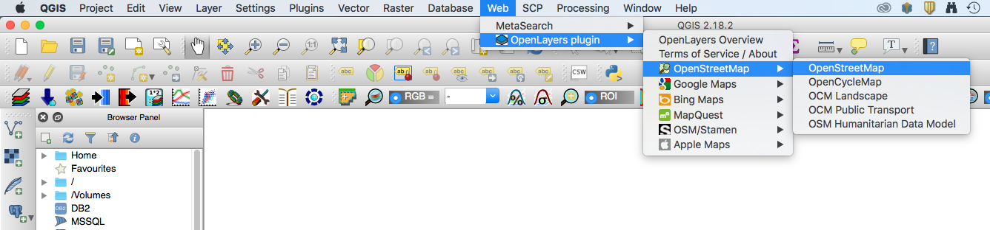
Análisis de Escorrentía en QGIS
En el menú de la barra superior, haga clic en Web, seleccione Open Layer Plugin y elija un mapa de fondo
Este ejercicio utiliza el plugin OpenStreetMap

Slide 15
Agregue el Shapefile del SFV
Haga clic en el menú en la barra a la izquierda y haga clic en Add Vector para agregar el shapefile del SFV: sfv_4326.shp
Para hacer el shapefile transparente y que se vea sólo el borde, haga clic con el botón derecho en el archivo de capa y vaya a Properties > Style
Haga clic en la flecha hacia abajo en la ventana de Fill y seleccione Transparent fill
Haga clic en la ventana hacia abajo en la ventana Outline y elija un color para el borde del shapefile (Este ejemplo usa negro)
Fije el outline width en 2.0
Haga clic en OK para obtener el siguiente resultado en la ventana de QGIS

Slide 16
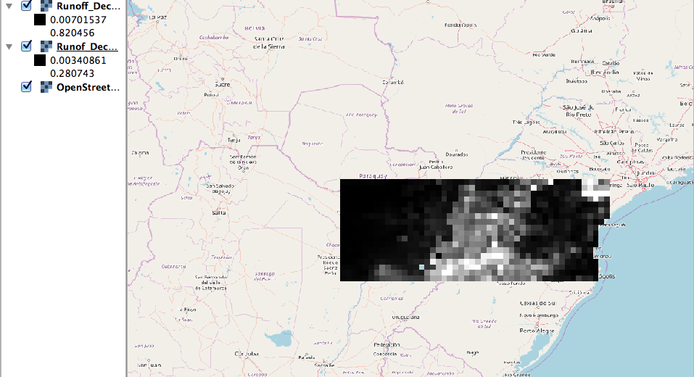


Convierta los Datos de Escorrentía NetCDF en GeoTiff
En su mapa en QGIS, haga clic en la función Add Raster a la izquierda
Navegue a sus archivos de escorrentía mensual guardados y haga clic en Open para agregar los archivos de datos mensuales para diciembre de 2015 y diciembre de 2016. Ud. puede hacer esto de una sola vez si resalta ambos archivos.
Puede que aparezca un cuadro de Coordinate Reference System Selector. Seleccione WGS84, EPSG 4326
Del menú de la barra superior, se puede ampliar y reducir la capa
Estas imágenes NetCDF se han convertido en imágenes GeoTIFF para que Ud. pueda realizar los cálculos de ráster con los datos.

Slide 17
Convierta los Datos de Escorrentía NetCDF en GeoTiff
Haga clic con el botón derecho (o Control-Clic en un Mac) en la capa ráster Runoff-Dec2015
Del menú desplegable, seleccione Save As – esto abrirá una nueva ventana
Note que el Format en la ventana es Gtiff
Asegúrese que la opción Add save file to map esté indicada.
Haga clic en Browse e ingrese el nombre de la carpeta donde todos los datos están e ingrese un nombre de archivo (Sugerencia: Runoff-Dec2015) y haga clic en Save
Ud. verá visualizada la capa GeoTiff en el mapa y el archivo se guardará en la carpeta de datos

Slide 18
Convierta los Datos de Escorrentía NetCDF en GeoTiff
Repita los pasos 13y 14 para guardar la capa de escorrentía de 2016 como GeoTIFF
Ahora Ud. puede remover las capas ráster NetCDF haciendo clic con el botón derecho en cada capa y seleccionando Remove
En el menú superior, seleccione Processing > Toolbox. Se abrirá una ventana de búsqueda a la derecha del mapa. Ingrese interp.
Deberá ver r.resamp.interp en la lista
Haga doble clic en r.resamp.interp – esto abrirá una ventana

Slide 19
Remuestree los Datos de Escorrentía
En la ventana Input Raster Layer use el menú desplegable para seleccionar el ráster Runoff_Dec2015
En la ventana de Sampling interpolation method, elija nearest
En la ventana GRASS GIS 7 region extern (xmin,xmax,ymin,ymax) elija Layer/canvas extent del menú desplegable
En la ventana GRASS GIS 7 region cellsize (leave 0 for default) ingrese el factor 0.01 [Nota: la resolución de los datos de escorrentía es de 0.25 grados, estamos remuestreando los datos en una resolución de 1 km al especificar 0.01 como tamaño de celda) sin cambiar valores

Slide 20
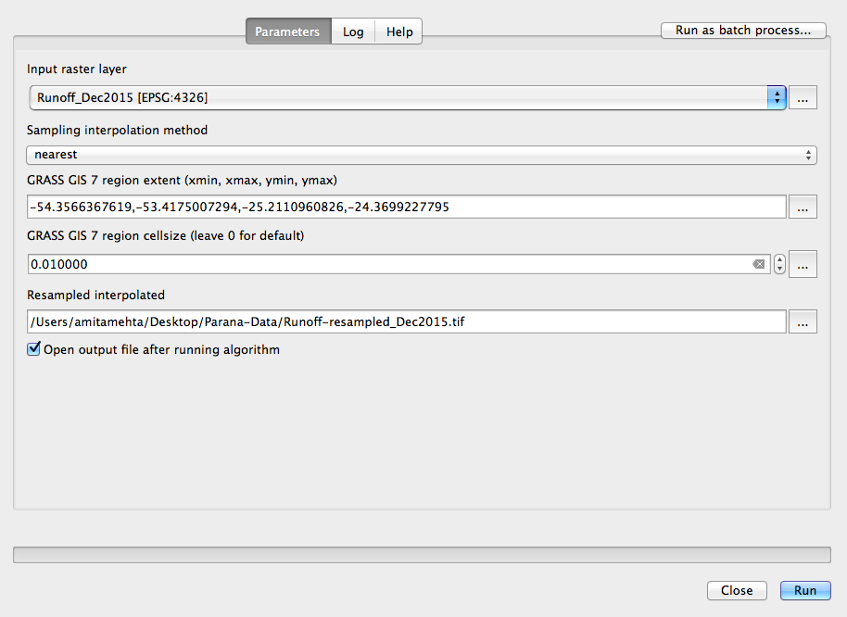
Remuestree los Datos de Escorrentía
En la ventana Resampled Interpolated especifique la carpeta y el nombre del archivo donde se guardarán los datos interpolados.
Asegúrese que Open output file after running algorithm esté seleccionado
Haga clic en Run al fondo a la derecha
Le saldrá una capa de datos remuestreados interpolados en el mapa (en tonos de gris)
Haga clic con el botón derecho en la capa
remuestreada > Rename layer (capa):
(sugerencia Runoff_resampled_Dec2015)
Repita los pasos anteriores y remuestree los datos de escorrentía de 2016
Ud. puede des-indicar capas de escorrentía que no han sido remuestreadas

Slide 21
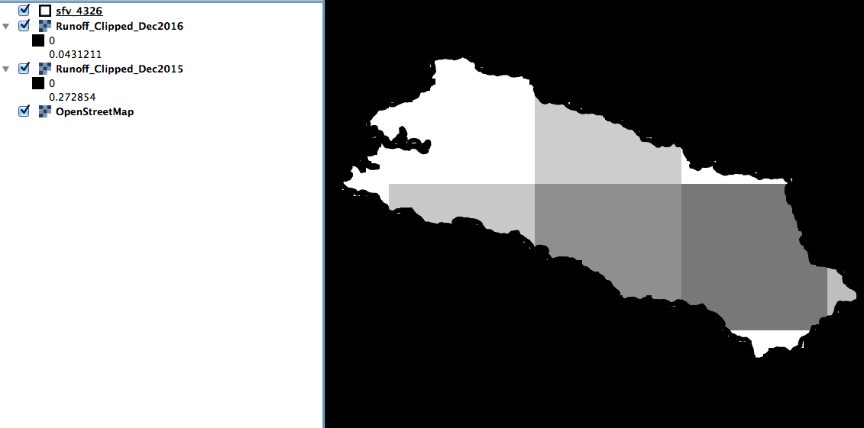
Recorte los Datos de Escorrentía a la Cuenca Hidrológica del SFV
Ahora recorte las capas de escorrentía interpoladas al shapefile del SFV. En la barra superior vaya a Raster > Extraction > Clipper para abrir la ventana de opciones del Clipper (recortador)
En la ventana Input File (raster) seleccione la capa Runoff_resampled_Dec2015
En la ventana Output file selecciónela carpeta de salida e ingrese el nombre del archivo (sugerencia Runoff_Clipped-Dec2015).
Indique Mask Layer y en la ventana Mask Layer seleccione el shapefile llamado sfv_4326.
Haga clic en OK al fondo a la derecha. Verá los datos recortados por los límites del shapefile

Slide 22
Nota
Los datos de escorrentía originales de GLDAS están a 0.25° de resolución
Hemos remuestreado los datos porque la interpolación espacial de la escorrentía tendrá como resultado una distribución de escorrentía no realista (la escorrentía depende de factores tales como pendiente, tipo de cubierta terrestre, humedad del suelo y tipo de suelo)
La escorrentía de GLDAS solo informa patrones de escorrentía a gran escala (~ 25 km x25 km)
El valor de escorrentía mensual en GLDAS se da como un promedio de datos de cada 3 horas a lo largo del mes
Por lo tanto, para poder estimar la escorrentía mensual total, debemos multiplicar el valor mensual medio como:
(Escorrentía (Kg/m²)/3 hr) * (8 (interv. de 3 horas) /día)*(31 días/mes)
En el ejercicio siguiente utilizaremos el Raster Calculator para determinar la escorrentía mensual total

Slide 23
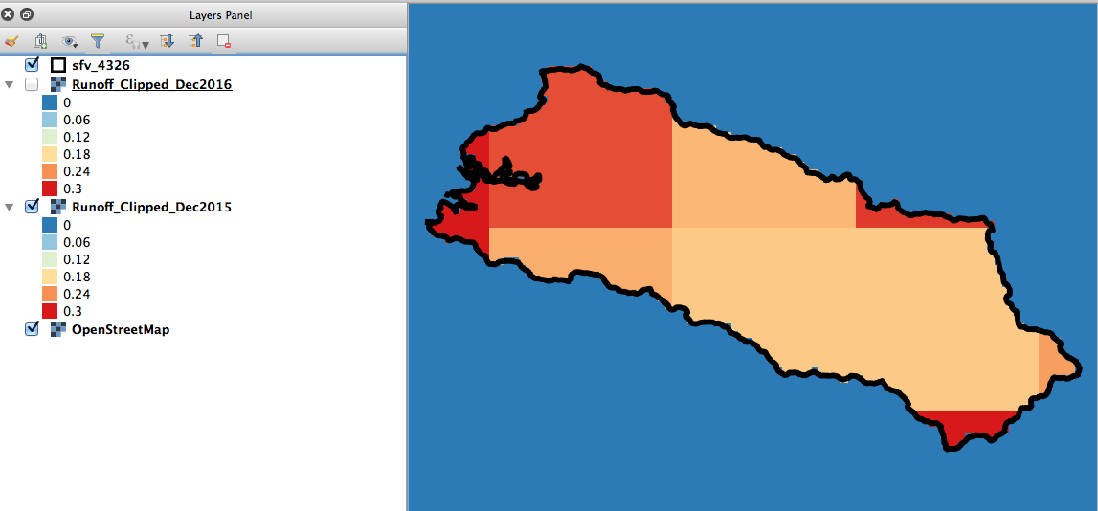
Agregue Color a los Datos de Escorrentía en GeoTIFF
Haga clic con el botón derecho en el archivo de capa para diciembre de 2015 y vaya a Properties > Style
Seleccione el Render Type como Singleband Pseudocolor
Al lado de Color, asegúrese que la paleta Roja-Amarilla-Azul (Red-Yellow-Blue: RdYlBu) esté seleccionada
Seleccione Invert para que los valores de escorrentía bajos se muestren en azul y los altos en rojo
Fije el valor Min como 0 Kg/m² y el valor Max como 0.3 Kg/m²
Bajo la paleta cromática, cambie el Mode a Equal Interval y Classes a 6
Haga clic en Classify, después haga clic en Apply
Repita los pasos anteriores para la capa de diciembre de 2016

Slide 24
Discusión
Sobre la cuenca hidrológica del SFV, ¿cuál año tuvo más escorrentía en diciembre?
Recuerde el análisis de precipitación en GPM que se realizó el Día 4. Explique las diferencias interanuales de escorrentía respecto a las diferencias de precipitación.
¿Cómo se pueden conseguir datos de escorrentía en alta resolución?

